Slide 1
Modulinė aritmetika, lyginiai
Diskrečiosios struktūros
doc. dr. Martynas Patašius

Slide 2
Suma moduliu du
Jau anksčiau buvo naudojama suma moduliu du
  Prisiminkime
Kitaip tariant, dėmenys sudedami, suma dalijama iš dviejų ir imama tos dalybos liekana
  Panašiai veiks ir visa modulinė aritmetika

Slide 3
Lyginiai
Sakysime, kad skaičius a „lygsta“ skaičiui b moduliu m, jei a ir b skirtumas yra m kartotinis
Kairėje pusėje pateikta išraiška vadinama lyginiu (angl. congruence)
Tą pačią sąlygą galima pateikti ir kitaip
  Pavyzdžiui, a lygsta b moduliu m, kai a ir b dalybos iš m liekanos lygios

Slide 4
Kai kurios paprastos lyginių savybės (1)
Kiekvienas skaičius lygsta sau bet kuriuo moduliu (lyginių santykis refleksyvus)
Kiekvienas skaičius lygsta su nuliu savo paties moduliu
Lyginiai gali būti apsukti (lyginių santykis simetrinis)

Slide 5
Kai kurios paprastos lyginių savybės (2)
Jei du skaičiai lygsta kokiu nors moduliu, jie lygsta ir moduliais, kurie yra jo dalikliai
Iš pastarosios savybės ir to, kad bet kuris skaičius lygsta nuliui savo paties moduliu seka dar viena savybė:
  Bet kuris skaičius lygsta su nuliu moduliais, kurie yra to skaičiaus dalikliai

Slide 6
Modulinė aritmetika
Apibrėžus lyginius galima apibrėžti ir modulinius aritmetinius veiksmus (kaip sumą moduliu du)

Slide 7
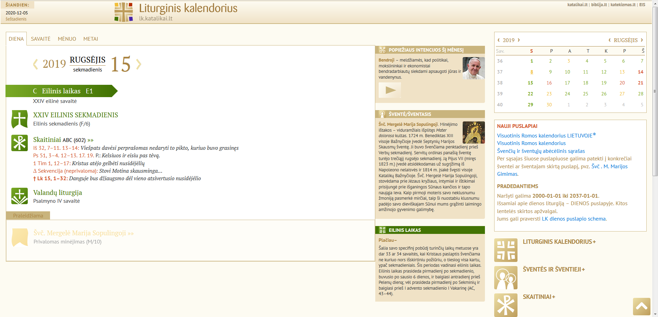
Modulinės aritmetikos taikymų pavyzdys
Modulis 3
Modulis 7
Modulis 12
Modulis 4
Modulis 2

Slide 8
Sudėtis modulinėje aritmetikoje
Sudėtis modulinėje aritmetikoje veikia kaip suma moduliu du – iš esmės imama sumos dalybos iš modulio liekana
  Tad
  nes

Slide 9
Daugyba modulinėje aritmetikoje
Daugyba modulinėje aritmetikoje veikia panašiai:
nes
Atvirkštinis išvedimas gali nesuveikti, kai

Slide 10
Modulinė aritmetika ir algebrinės struktūros
Sakoma, kad modulinė aritmetika (su moduliu n) su sudėtimi ir daugyba sudaro žiedą (žymimą ℤ/nℤ, ℤ/n, ℤ_{n})
  Žiedas yra algebrinė struktūra su dviem operacijom („sudėtimi“ ir „daugyba“), kai:
    „sudėtis“ yra komutatyvi, asociatyvi, turinti apibrėžtus simetrinius elementus ir neutralų elementą („0“)
      Kitaip tariant, duotoji aibė ir „sudėtis“ sudaro Abelio grupę
    „daugyba“ yra asociatyvi, turinti apibrėžtą neutralų elementą („1“)
      Kitaip tariant, duotoji aibė ir „daugyba“ sudaro monoidą
    galioja distributyvumas
  Išties tas žiedas bus dar komutatyvus žiedas, nes daugyba bus komutatyvi

Slide 11
Moduliu atvirkštinis skaičius
Skaičius, moduliu atvirkštinis skaičiui a (žymime a⁻¹) yra skaičius, kurio sandauga su duotuoju skaičiumi duotu moduliu lygsta vienetui:
Prisiminkim, kad panašiai yra ir su „paprastais“ atvirkštiniais skaičiais:
Moduliu atvirkštinis skaičius egzistuoja tada ir tik tada, kai a ir m yra tarpusavyje pirminiai

Slide 12
Moduliu atvirkštinio skaičiaus radimas (1)
Moduliu atvirkštinį skaičių galime rasti panaudodami išplėstinį Euklido algoritmą
Iš esmės mes ieškome tokio x, su kuriuo
Tada, pagal lyginio apibrėžimą
Vadinasi,

Slide 13
Moduliu atvirkštinio skaičiaus radimas (2)
Perrašome
kitaip (perkeliame porą dėmenų į priešingą pusę ir keičiame vietomis dauginamuosius):
Gavome diofantinę lygtį, kurios forma yra
O tokias lygtis sprendžiame jau minėtu išplėstiniu Euklido algoritmu
  Ieškosime x ir q

Slide 14
Kinų teorema (1)
Pavadinimas kilęs nuo to, kad ji buvo pateikta kinų matematiko Sun Zi (ar Sun Tsu, ar Sun Czė ar pan. – priklausomai nuo „孫子i“ užrašymo) veikale „孫子算經i“ (pinyin: „Sūnzĭ Suànjīng“; Wade–Giles: „Sun Tzu Suan Ching“; išvertus maždaug „Meistro Sun matematikos klasika“)
  Manoma, kad tai buvo maždaug III-V a. po Kr.
  Nepainioti su tuo „Sun Tsu“ (ar pan.), kuris parašė veikalą „Karo menas“!

Slide 15
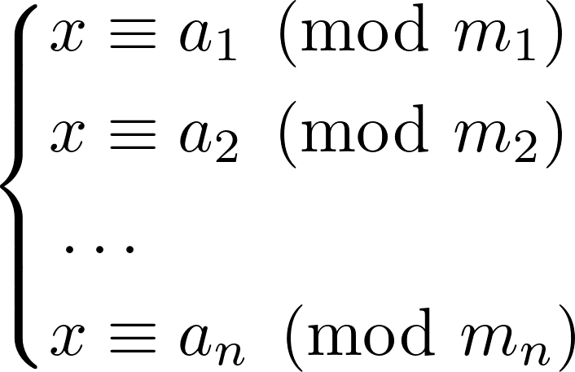
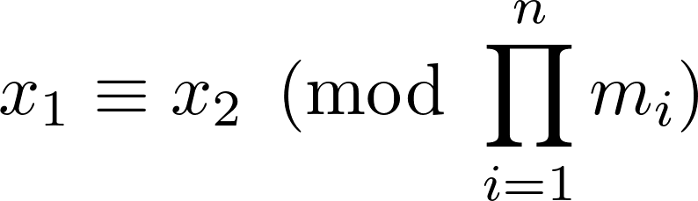
Kinų teorema (2)
Iš pradžių turime lyginių sistemą:
Žinome, kad moduliai (m₁, m₂, ..., m_{n}) yra poromis tarpusavyje pirminiai
Tada egzistuoja toks x (tiksliau, jų grupė), kuri tenkina šią sistemą
Be to, jei sistemą tenkina x₁ ir x₂, tai

Slide 16
Lyginių sistemos sprendimas (1)
Raskime tą sprendinį
Vėl turime tą pat lyginių sistemą
Taip pat žinome, kad moduliai tarpusavyje pirminiai
Raskime jų sandaugą:

Slide 17
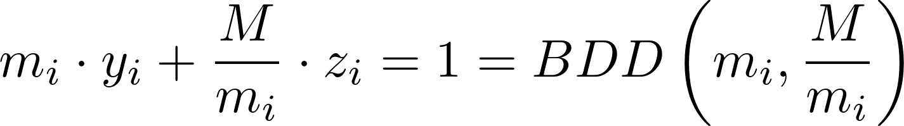
Lyginių sistemos sprendimas (2)
Šią sandaugą padalinkime iš i-tojo modulio
Gauta sandauga yra tarpusavyje pirminė su i-tuoju moduliu
  Tad jų bendras didžiausias daliklis yra 1
Galime užrašyti diofantinę lygtį:
Ją spręsime išplėstiniu Euklido algoritmu

Slide 18
Lyginių sistemos sprendimas (3)
Išsprendę sistemą rasime y_{i} ir z_{i}
Pasižymėkime:
Tada išspręstoji lygtis bus
Vadinasi:

Slide 19
Lyginių sistemos sprendimas (4)
Taip pat ei bus dalus iš visų kitų modulių, nes jie įeina į jo išraišką:
Tada jis šiais moduliais lygs su 0:

Slide 20
Lyginių sistemos sprendimas (5)
Tad turime:
Tada vienas iš pradinės sistemos sprendinių bus
Kitus gausime pagal sąryšį:

Slide 21
Kitokios diofantinės lygtys
Kitokio tipo diofantinės lygtys irgi gali būti sprendžiamos sujungiant sprendinius įvairiais moduliais
  Tai vadinama Hasės principu
Sudėtingesniais atvejais gali būti sudaroma Brauerio grupė
  Tai algebrinė struktūra, kurios elementai, savo ruožtu, yra kitos algebrinės struktūros...

Slide 22
Ačiū už dėmesį!

